Slide 1
ドライミストは涼しくなるのか

Slide 2
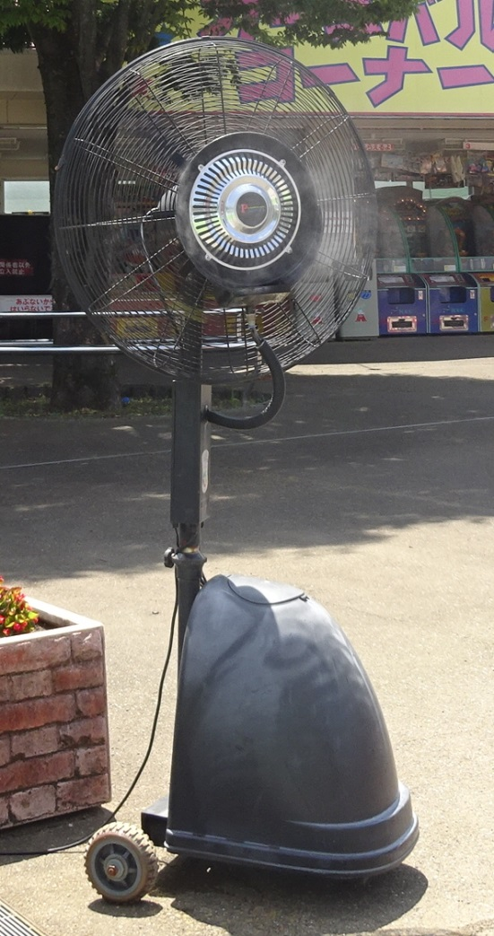
ミストで空気を冷やす装置
動機
細かい水滴を飛ばす
水の気化熱で
どれだけ涼しく
なるのか？
渋川スカイランドパークにて

Slide 3
蒸発熱で冷却するモデル
30℃の乾燥空気を冷やす
1$m^{3}$の乾燥空気を水の蒸発熱で冷却。
水を最大限蒸発させる。
水 30g
30℃
1気圧
湿度 0%
乾燥空気 1㎥

Slide 4
式
30℃の乾燥空気を冷やす
水1g蒸発での温度変化
$$⊿T_{1}=−\frac{⊿H}{c_{v}(air)ρ}$$
水$y$[g]蒸発させたときの温度変化$⊿T$
$$⊿T=−y\frac{⊿H}{c_{v}(air)ρ}$$
$⊿H$ : 水の気化熱
$cv$(air) : 空気の比熱
$ρ$ : 空気の質量密度
$a(t)$ : 飽和水蒸気量
$t$ : 気温（セルシウス度）
$T$ : 温度（絶対温度）
$t=T−273.15$
最大限蒸発させる

Slide 5
定数値
30℃の乾燥空気を冷やす
水1g蒸発での温度変化
$$⊿T_{1}=−\frac{⊿H}{c_{v}(air)ρ}$$
水$y$[g]蒸発させたときの温度変化$⊿T$
$$⊿T=−y\frac{⊿H}{c_{v}(air)ρ}$$
$⊿H$ $=2.25×{10}^{3}$[J/g]
$cv$(air) $=1.0×{10}^{3}$[J/kg K]
$ρ$ : 空気の重さ
$a(t)$ : 飽和水蒸気量
最大限蒸発させる
1気圧での飽和水蒸気量と密度
t [℃] | $a$[g/㎥] | $ρ$[kg/㎥]
40 | 51.1 | 1.128
30 | 30.3 | 1.165
20 | 17.2 | 1.205
10 | 9.39 | 1.247
0 | 4.85 | 1.293
参考： (参照日2018年07月24日) 水の気化熱、比熱 水の話～化学の鉄人小林映章が「水」を斬る！～/ 『1.2.3 水の注目すべき特性(2) ―比熱容量、気化熱、融解熱、熱伝導率―』より 空気の比熱 HAKKO八光電気/Q&Aキット/『各種物質の性質： 気体の性質』より
飽和水蒸気量 JIS Z 8806:2001 湿度−測定方法 - 日本工業規格の簡易閲覧
空気の密度 『空気』 - Yahoo!辞書 日本大百科全書(ニッポニカ)の解説より
各サイトで値が違う。
比較して値を選んだ。

Slide 6
計算結果
30℃の乾燥空気を冷やす
水1g蒸発での温度変化
$$⊿T_{1}=−\frac{⊿H}{c_{v}(air)ρ}$$
水30.3g蒸発させたときの温度変化$⊿T$
$$⊿T=−a(T)\frac{⊿H}{c_{v}(air)ρ}$$
$⊿H$ $=2.25×{10}^{3}$[J/g]
$cv$(air) $=1.0×{10}^{3}$[J/kg K]
$ρ$ $≈1.2$ [kg/$m^{3}$]
$a(30℃)$ $=30.3×{10}^{−3}[kg/m^{3}]$
$$− 1.9[℃]$$
最大限蒸発させる
$$− 57.6[℃]$$
1気圧での飽和水蒸気量と密度
t [℃] | $a$[g/㎥] | $ρ$[kg/㎥]
40 | 51.1 | 1.128
30 | 30.3 | 1.165
20 | 17.2 | 1.205
10 | 9.39 | 1.247
0 | 4.85 | 1.293
水 30g
乾燥空気 1㎥
30℃

Slide 7
計算結果
30℃の乾燥空気を冷やす
水1g蒸発での温度変化
$$⊿T_{1}=−\frac{⊿H}{c_{v}(air)ρ}$$
水30.3g蒸発させたときの温度変化$⊿T$
$$⊿T=−a(T)\frac{⊿H}{c_{v}(air)ρ}$$
$⊿H$ $=2.25×{10}^{3}$[J/g]
$cv$(air) $=1.0×{10}^{3}$[J/kg K]
$ρ$ $≈1.2$ [kg/$m^{3}$]
$a(30℃)$ $=30.3×{10}^{−3}[kg/m^{3}]$
$$− 1.9[℃]$$
最大限蒸発させる
$$− 57.6[℃]$$
1気圧での飽和水蒸気量と密度
t [℃] | $a$[g/㎥] | $ρ$[kg/㎥]
40 | 51.1 | 1.128
30 | 30.3 | 1.165
20 | 17.2 | 1.205
10 | 9.39 | 1.247
0 | 4.85 | 1.293
水30g
乾燥空気1㎥
湿った空気1㎥
30℃
氷点下28℃

Slide 8
計算結果
30℃の乾燥空気を冷やす
水1g蒸発での温度変化
$$⊿T_{1}=−\frac{⊿H}{c_{v}(air)ρ}$$
水30.3g蒸発させたときの温度変化$⊿T$
$$⊿T=−a(T)\frac{⊿H}{c_{v}(air)ρ}$$
$⊿H$ $=2.25×{10}^{3}$[J/g]
$cv$(air) $=1.0×{10}^{3}$[J/kg K]
$ρ$ $≈1.2$ [kg/$m^{3}$]
$a(30℃)$ $=30.3×{10}^{−3}[kg/m^{3}]$
$$− 1.9[℃]$$
最大限蒸発させる
$$− 57.6[℃]$$
1気圧での飽和水蒸気量と密度
t [℃] | $a$[g/㎥] | $ρ$[kg/㎥]
40 | 51.1 | 1.128
30 | 30.3 | 1.165
20 | 17.2 | 1.205
10 | 9.39 | 1.247
0 | 4.85 | 1.293
水30g
乾燥空気1㎥
湿った空気1㎥
30℃
氷点下28℃
冷えすぎ！
水蒸気は過飽和状態

Slide 9
計算方法を修正
30℃の乾燥空気を冷やす
蒸発で気温が下降、飽和水蒸気量$a(T)$に達したときに蒸発が止まる。
水1g蒸発での温度変化
$$⊿T_{1}=−1.9[℃]$$
水$y$[g]蒸発させたときの温度変化$⊿T$
$$⊿T=−1.9 y$$
5g蒸発して
10℃下がる
飽和まで
あと12g
t [℃] | $a$[g/㎥]
40 | 51.1
30 | 30.3
20 | 17.2
10 | 9.39
0 | 4.85
温度を$⊿T$ 下げる水分の蒸発量
$$y=−\frac{⊿T}{1.9}$$
このときちょうど水蒸気が飽和するなら
$$y=a(30+⊿T)$$
10g蒸発して
20℃下がる
飽和する

Slide 10
計算方法を修正
30℃の乾燥空気を冷やす
蒸発で気温が下降、飽和水蒸気量$a(T)$に達したときに蒸発が止まる。
5g蒸発して
10℃下がる
飽和まで
あと12g
t [℃] | $a$[g/㎥]
40 | 51.1
30 | 30.3
20 | 17.2
10 | 9.39
0 | 4.85
温度を$⊿T$ 下げる水分の蒸発量
$$y=−\frac{⊿T}{1.9}$$
このときちょうど水蒸気が飽和するなら
$$y=a(30+⊿T)$$
10g蒸発して
20℃下がる
飽和する

Slide 11
計算方法を修正
30℃の乾燥空気を冷やす
蒸発で気温が下降、飽和水蒸気量$a(T)$に達したときに蒸発が止まる。
温度を$⊿T$ 下げる水分の蒸発量
$$y=−\frac{⊿T}{1.9}$$
このときちょうど水蒸気が飽和するなら
$$y=a(30+⊿T)$$
5g蒸発して
10℃下がる
飽和まで
あと12g
t [℃] | $a$[g/㎥]
40 | 51.1
30 | 30.3
20 | 17.2
10 | 9.39
0 | 4.85
10g蒸発して
20℃下がる
飽和する

Slide 12
計算方法を修正
30℃の乾燥空気を冷やす
蒸発で気温が下降、飽和水蒸気量$a(T)$に達したときに蒸発が止まる。
温度を$⊿T$ 下げる水分の蒸発量
$$y=−\frac{⊿T}{1.9}$$
このときちょうど水蒸気が飽和するなら
$$y=a(30+⊿T)$$
5g蒸発して
10℃下がる
飽和まで
あと12g
t [℃] | $a$[g/㎥]
40 | 51.1
30 | 30.3
20 | 17.2
10 | 9.39
0 | 4.85
蒸発後の温度 $t≡30+⊿T$とする。
$$y=\frac{1}{1.9}\left(30−t\right), y=a(t)$$
10g蒸発して
20℃下がる
飽和する
もとの温度
低下後の温度

Slide 13
計算結果
30℃の乾燥空気を冷やす
低下後の温度 $t$、空気中の水蒸気量 $y$
$$y=\frac{1}{1.9}\left(30−t\right), y=a(t)$$
約10℃まで冷える
水蒸気が多すぎるときは、
水に戻る。
これ以上は蒸発しない。
30℃、水分量0.5 𝑎(30)では、
蒸発熱で気温が下がる。
もとの温度

Slide 14
40℃から冷やすと
40℃の乾燥空気を冷やす
低下後の温度 $t$、空気中の水蒸気量 $y$
$$y=\frac{1}{1.9}\left(40−t\right), y=a(t)$$
約15℃まで冷える
もとの温度

Slide 15
湿度50%の空気を冷やす
30℃湿度50%の空気を冷やす
空気中の水蒸気量 $y$ (30℃の乾燥空気から蒸発させた場合）
$$y=\frac{1}{1.9}\left(30−t\right), y≤a(t)$$
蒸発量
1気圧での飽和水蒸気量
最初に50%(15g)の水蒸気が含まれている場合
$$y=\frac{1}{1.9}\left(30−t\right)+0.50 a\left(30\right)$$
$$y≤a(t)$$
t [℃] | $a$[g/㎥]
40 | 51.1
30 | 30.3
20 | 17.2
10 | 9.39
0 | 4.85
蒸発量
もとの水蒸気量
水分は
飽和水蒸気量より
少ない

Slide 16
30℃の空気を冷やす
30℃湿度50%の空気を冷やす
低下後の温度 $t$、空気中の水蒸気量 $y$
$$y=\frac{1}{1.9}\left(30−t\right)+0.50 a\left(30\right)≤a(t)$$
22℃まで冷える
30℃湿度50%
30℃湿度0%
もとの温度

Slide 17
30℃の空気を冷やす
30℃湿度wの空気を冷やす
低下後の温度 $t$、空気中の水蒸気量 $y$、湿度$w$
$$y=\frac{1}{1.9}\left(30−t\right)+ w a\left(30\right)≤a(t)$$
29℃
27℃
25℃
24℃
22℃
もとの温度

Slide 18
30℃の空気をミストで冷やすと
結論
湿度[％] | 温度[℃]
90 | 29
80 | 27
70 | 25
60 | 24
50 | 22
0 | 10
水の気化熱で
どれだけ涼しく
なるのか？
渋川スカイランドパークにて
日本の夏の湿度
5℃から8℃は涼しくなる！
目次へ

